Slide 1

ПСИХОЛОГИЯ ДЕЛОВОЙ КОММУНИКАЦИИ И ПРОФЕССИОНАЛЬНОГО ОБЩЕНИЯ

Slide 2
ВОПРОСЫ:
Понятие и структура общения.
Верабальное и невербальное общение.
Этапы общения.
Деловое общение.

Slide 3
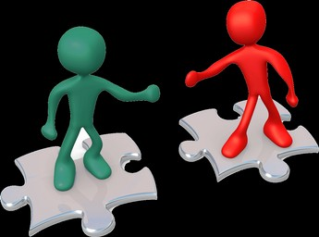
На сегодняшний день в психологии существует огромное количество несовпадающих между собой определений понятия «общение».
Это дало повод А.А.Леонтьеву говорить, что вопрос о дефиниции процесса общения можно вынести в-отдельную научную проблему.
Поэтому данный вопрос стал темой очень серьезной дискуссии, главным пунктом которой является определение соотношения категорий «общение» и «деятельность».
А.Н. Леонтьев рассматривает общение, с одной стороны - как базовую потребность человека, а с другой - как условие его социализации, а также «условие процесса усвоения индивидами достижений общественно-исторического развития человечества».

Slide 4
Структура общения состоит из трех взаимосвязанных — сторон: коммуникативной, интерактивной и перцептивной:
Общение
Коммуникация
Интеракция
Социальная
перцепция

Slide 5
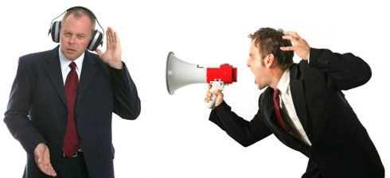
Коммуникативная сторона общения (или коммуникация в узком смысле слова) состоит в обмене информацией между общающимися индивидами.
Интерактивная сторона заключается в организации взаимодействия между общающимися индивидами (обмен действиями).
Перцептивная сторона общения означает процесс восприятия и познания друг друга партнерами по общению и установления на этой основе взаимопонимания.

Slide 6
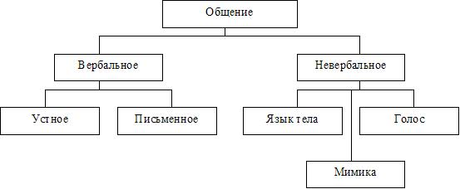
Общение, будучи сложным социально-психологическим компонентом осуществляется по следующим каналам: вербальный (речевой) и невербальный (неречевой).

Slide 7
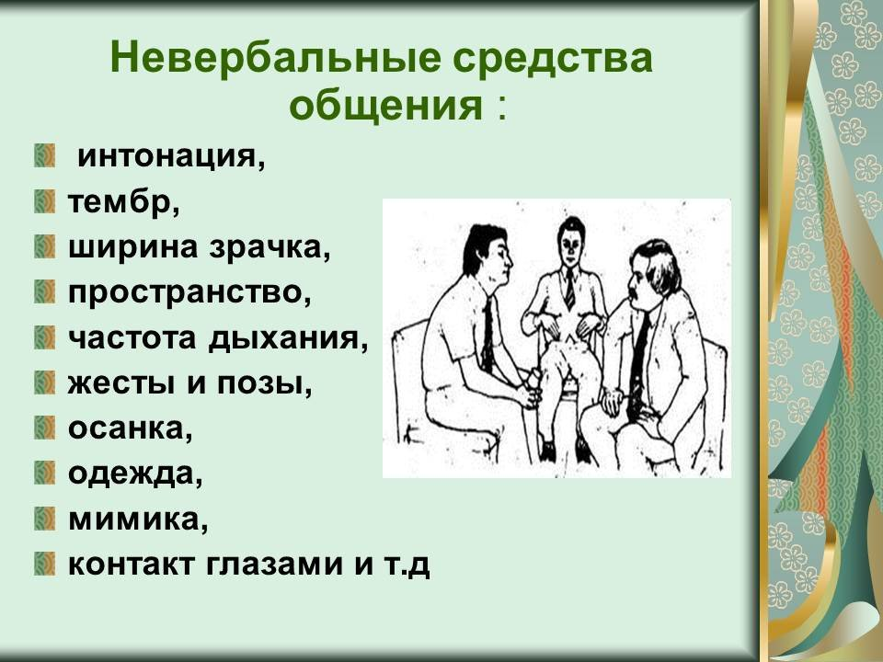
Само развитие вербального общения непременно опирается на невербальные средства коммуникации, среди которых можно выделить следующие виды и формы:
Особый интерес представляют невербальные средства и формы общения.
- оптико-кинетические — это зрительно воспринимаемые движения другого человека (жесты, мимика, пантомимика, позы, контакт глазами);
- паралингвистические, включающие ритмико-интонационные стороны речи - это качество голоса, его диапазон, тональность, тембр, сила ударения;
- экстралингвистические включают паузы и психофизиологические проявления человека (паузы, смех, плач, темп речи, кашель);
- пространственно-временные представляют собой пространственно-временные элементы ситуации общения (дистанция, время);
- такесические включают динамические прикосновения к партнеру по общению в форме рукопожатия, похлопывания, обнимания. поцелуя и т.д,
- ольфакторные, связанные с запахом.

Slide 8
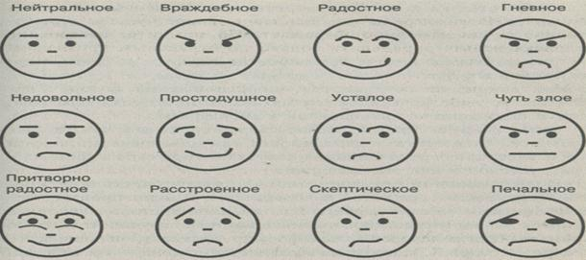
1) Экстра- и паралингвистические (различные околоречевые добавки, придающие” общению определенную смысловую окраску - тип речи, интонирование, паузы, смех, покашливание ит.д.)
2) Оптико - кинетические (это то, что человек «прочитывает» на
расстоянии - жесты, мимика, пантомимика).
Жест - это движение рук или кистей рук, они классифицируются на основе функций, которые выполняют:
- коммуникативные (заменяющие речь)
- описательные (их смысл понятен, выражающие отношение к людям, состояние человека.
Мимика — это движение мышц лица.
Пантомимика — совокупность жестов, мимики и положения тела в пространстве.
3) Проксемика (организация пространства и времени коммуникативного процесса) В психологии выделяют четыре дистанции общения:
- интимная (от 0 до 0,5 метра). На ней общаются люди, связанные, как правило, близкими доверительными отношениями. Информация передается тихим и спокойным голосом. Многое передается с помощью жестов, взглядов, мимики.
- Межличностная (от 0,5 до 1,2 метра). На ней осуществляется общение между друзьями)
- Официально-деловая или социальная (от 1,2 до 3,7 метра). Используется для делового общения, причем чем больше расстояние между партнерами, тем более официальны их отношения.
- Публичная (более 3,7 метров). Характерезуется выступлением перед аудиторией. При таком общении человек должен следить за речью, за правильностью построения фраз только при словах)

Slide 9
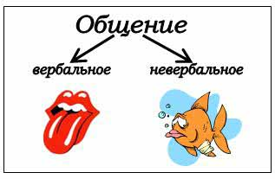
4) Визуальный контакт. Визуалика, или контакт глаз. Установлено, что обычно общающиеся смотрят в глаза друг другу не более 10 секунд.
Контакт глаз чаще всего используются для установления эмоционального контакта с собеседником и поддержания его в процессе беседы, для фиксации того, насколько хорошо человек владеет собой, а также для получения информации о том, что люди в действительности думают о других.

Slide 10
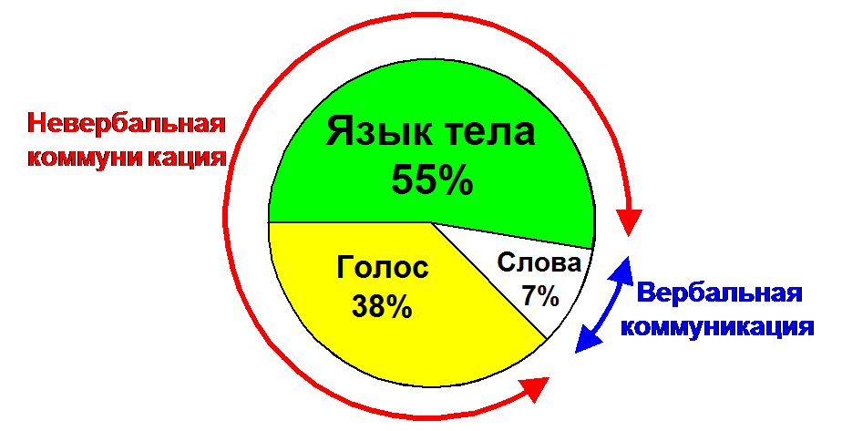
По оценкам специалистов именно невербальная система коммуникации является транспортером основной массы коммуникации в процессе общения и источником построения точного образа партнера по общению. Так, в частности, исследователь невербальных средств коммуникации А.Мейерабиан доказал, что 93% информации в процессе взаимодействия передается по каналам невербальной коммуникации (55% - мимикой, жестами, позами и 38% - высотой, тембром и интонацией голоса).

Slide 11
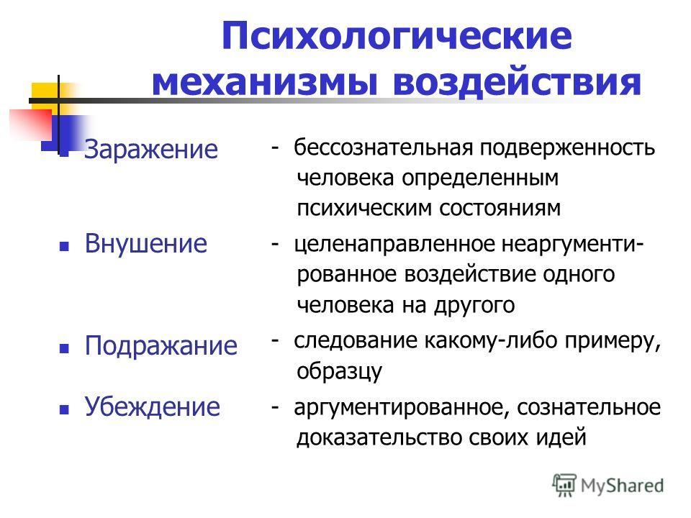

Slide 12
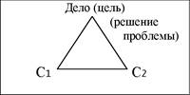

Деловое общение - это процесс взаимосвязи и взаимодействия, в котором происходит обмен деятельностью, информацией и опытом, предполагающим достижение определенного результата, решение конкретной проблемы или реализацию определенной цели.
Деловое общение можно условно разделить на прямое (непосредственный контакт) и косвенное (когда между партнерами существует пространственно-временная дистанция).
Таким образом,
Такми

Slide 13
